Slide 1
그레이프시티 gcPDF 기능 확인

Slide 2
그레이프시티 사이트
activeReportsJS(한국) : 클립리포트 같은 툴로 확인 됨(서명 기능 없음) https://www.grapecity.co.kr/activereportsjs?utm_source=dev.grapecity.co.kr&utm_medium=referral&utm_campaign=forum&utm_term=tutorial&utm_content=arjs#tutorial
gcPdfViewer(미국)를 사용하는데 있어 기술지원 경영지원 등은 한국지사를 통해 가능함
gcPdfViewer(미국)는 .Net , javascript 두가지 언어로 개발 됨
gcPdfViewer: 현 ppt의 기능 분석은 미국 gcPDF javascript 를 기반으로 확인 함
-> api 문서 : https://www.grapecity.com/documents-api-pdfviewer/api/

Slide 3
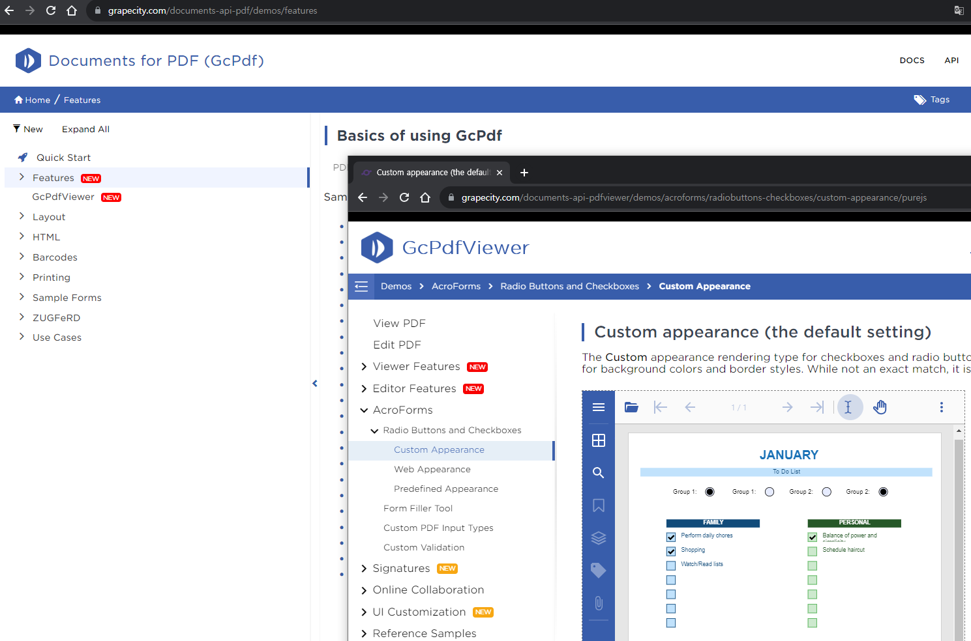
gcPDF for javascript
.Net
javascript

Slide 4
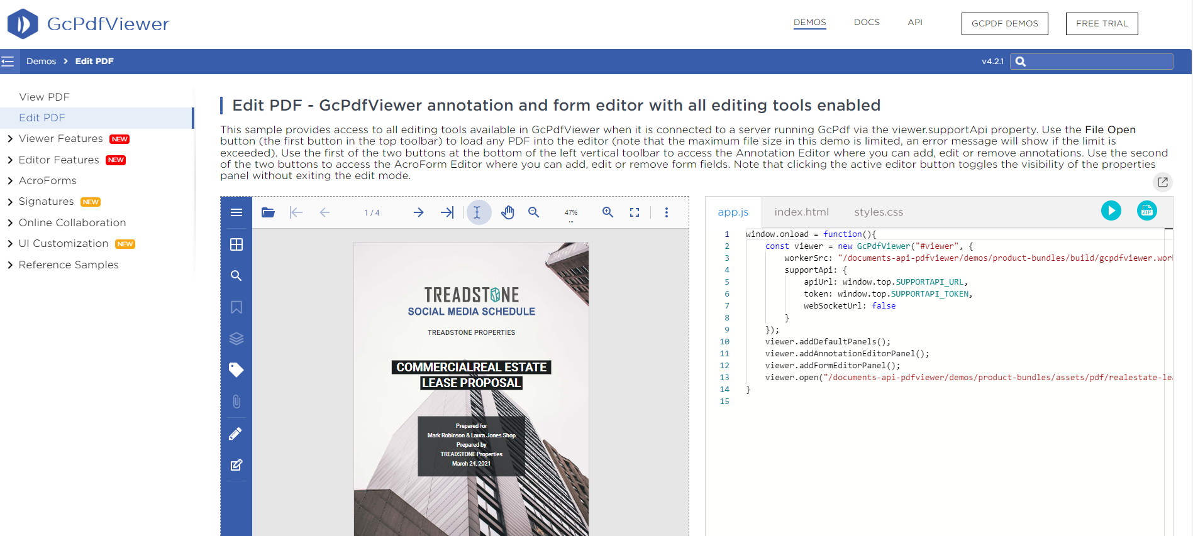
gcPDF for javascript
Free trial : .Net 코드를 다운 받는 사이트로 이동 됨
https://www.grapecity.com/documents-api-pdf/demos/gc-pdf-viewer
zip 버튼 : javascript 코드를 다운 받을 수 있음
https://www.grapecity.com/documents-api-pdfviewer/demos/edit-pdf/purejs
압축 푼 후 run.cmd를 실행하여 서버 실행 가능

Slide 5
gcPDF 샘플 테스트
1.노드 설치
https://nodejs.org/ko/download (node-v18.17.0-x64)
2.해당 경로 zip파일 압축 풀고 run.cmd 실행
git\tsign\src\main\webapp\gcpdf\supportApi_down (edit-pdf_PureJS.zip)
3.Git sign 프로젝트의 ‘wj_branch’ 브랜치 clone
https://gitlab.com/tsoft_gp/tsign/-/tree/wj_branch?ref_type=heads
Sign 프로젝트 clone후 서버 구동 후 localhost:8888/gcpdfList접속

Slide 6
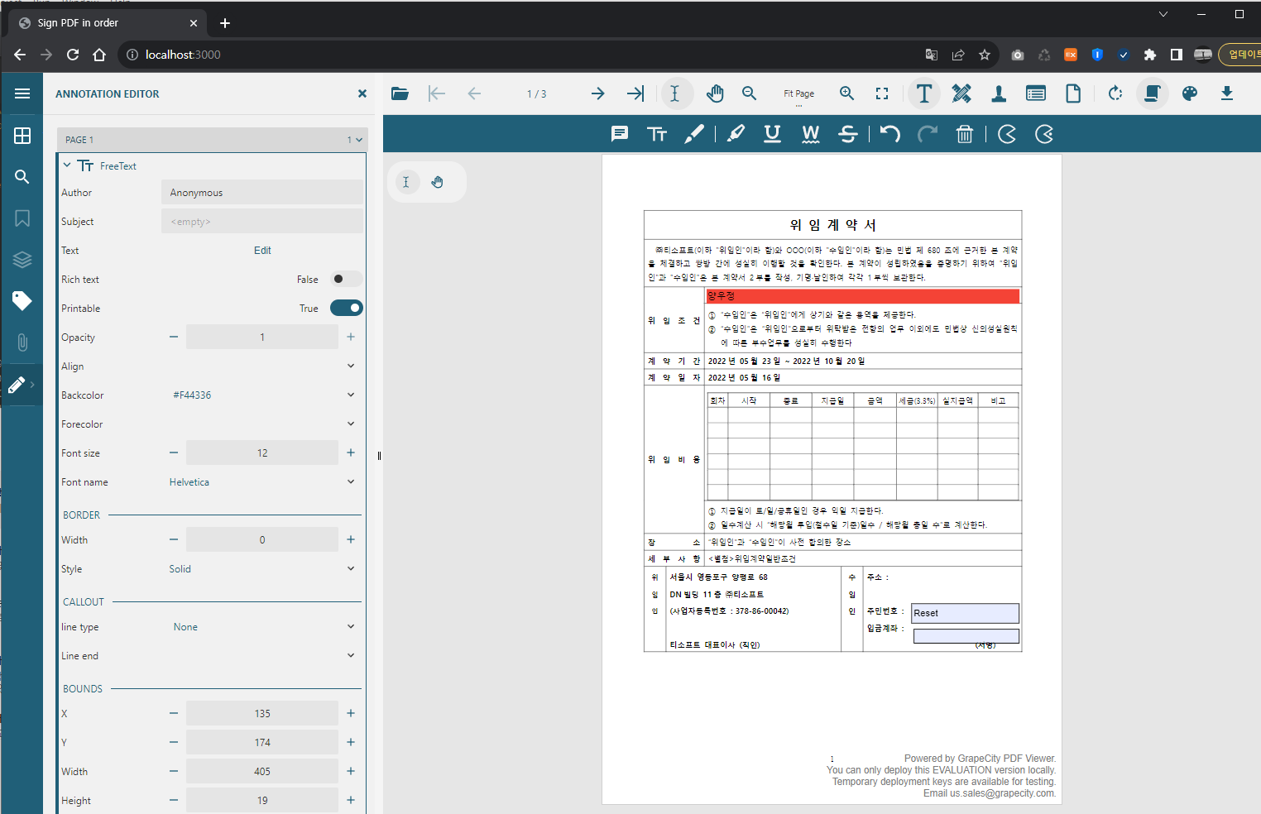
텍스트 입력(editor-작성자)

Slide 7
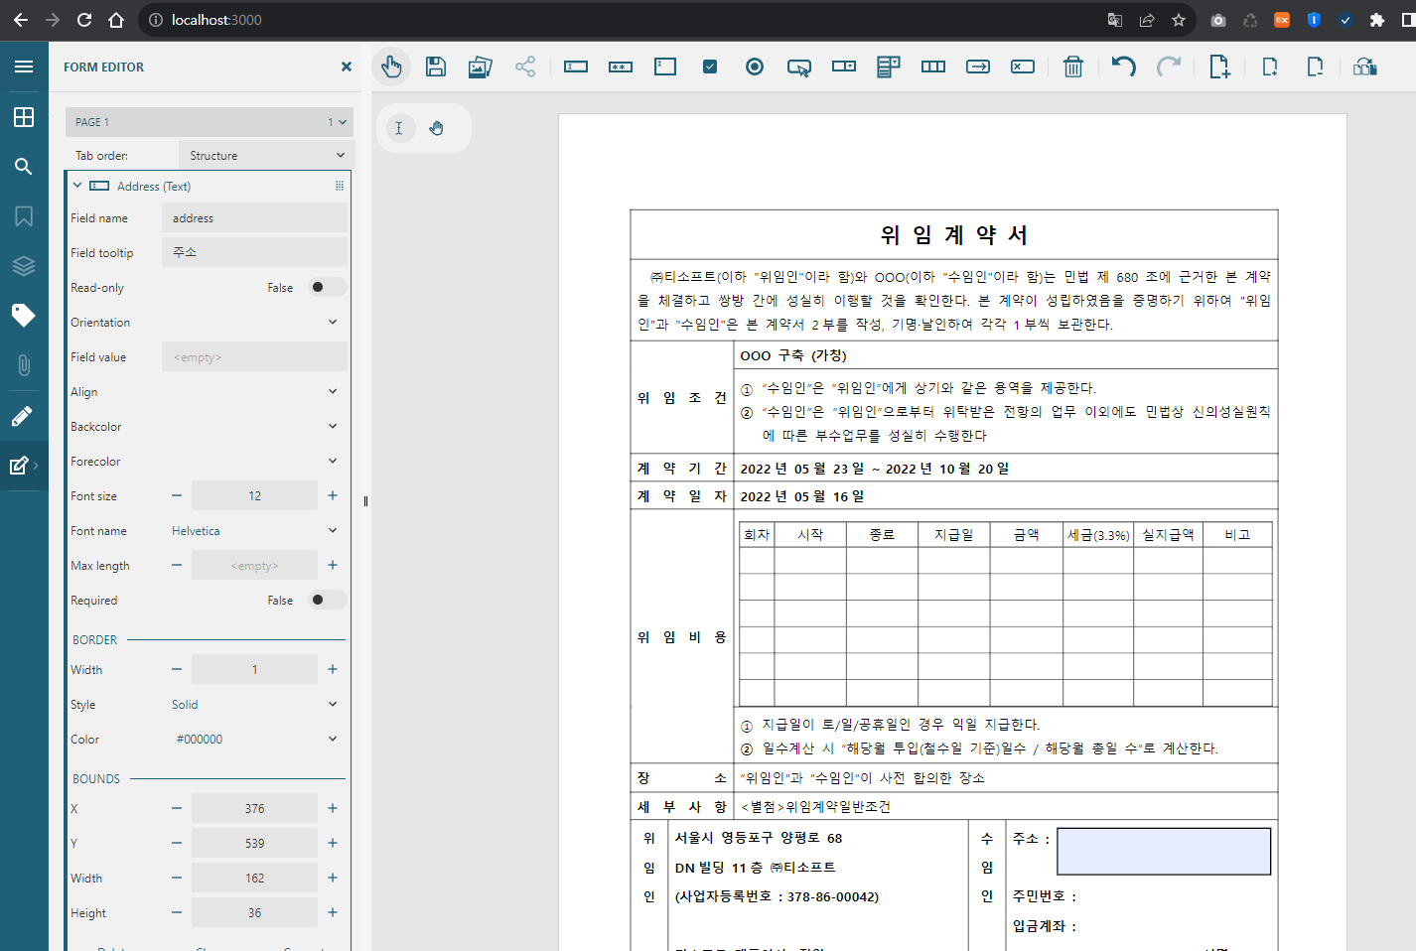
인풋박스 삽입(editor-작성자)

Slide 8
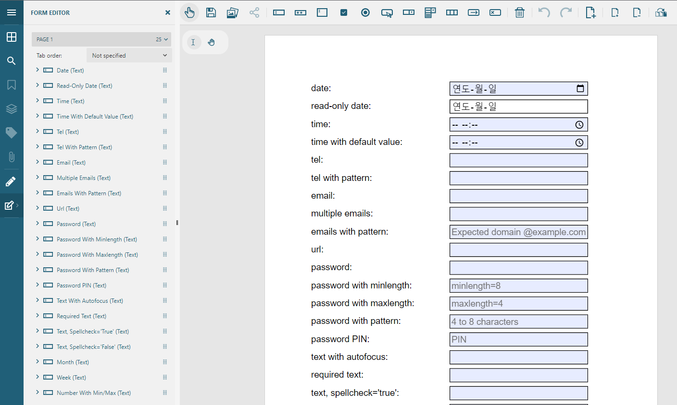
인풋박스 삽입(editor-작성자)

Slide 9
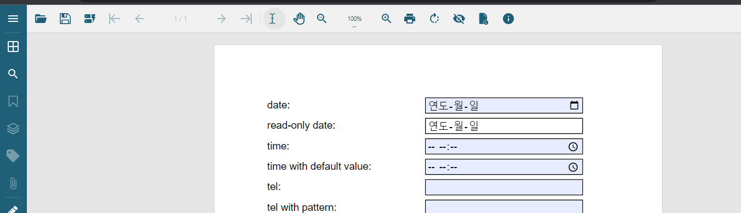
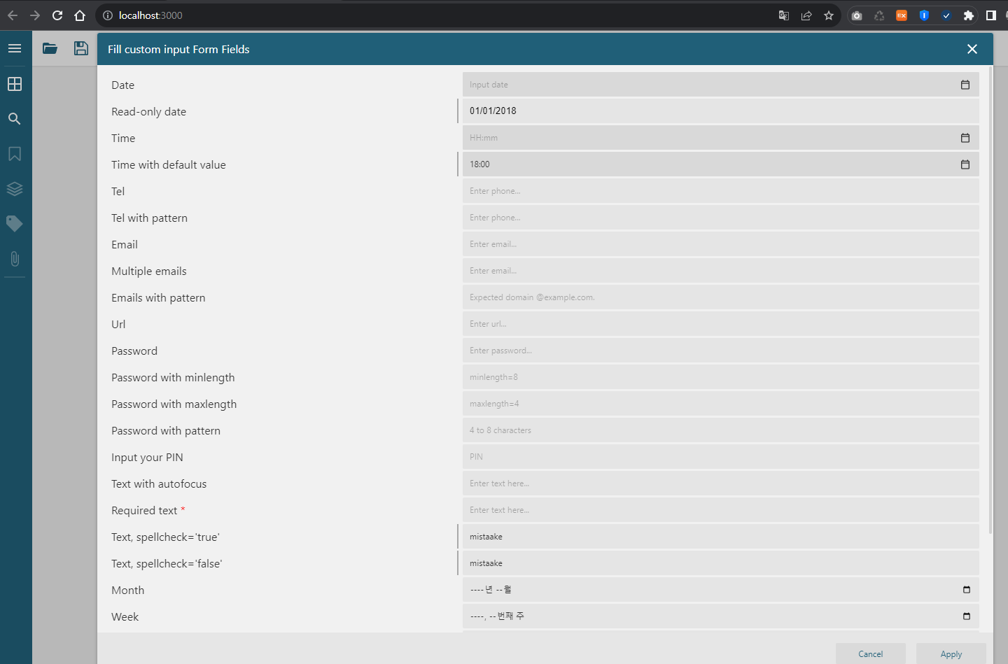
인풋박스 삽입 후 서명자가 입력해야 하는 필드 모아 보기(viewer-서명자)

Slide 10
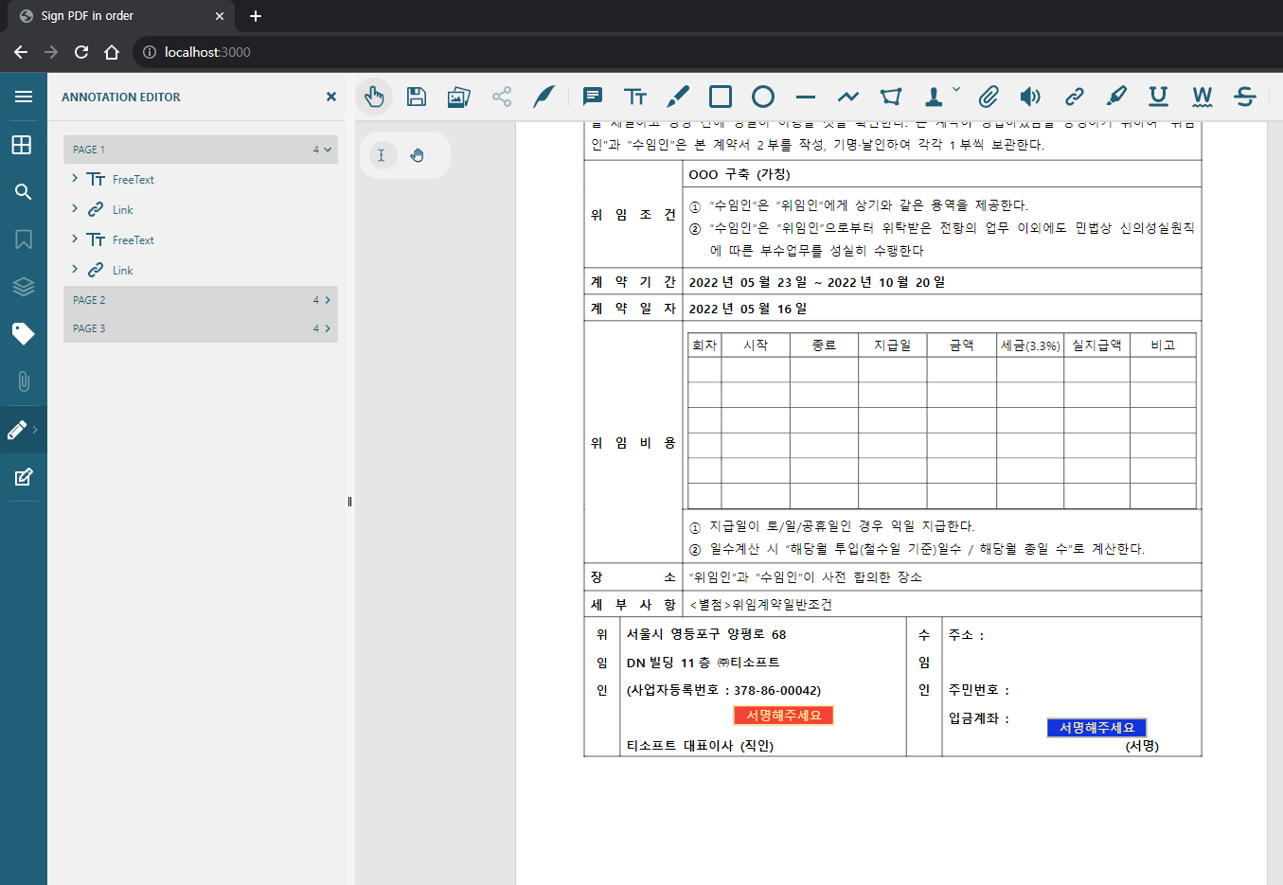
서명 위치 (editor-작성자)
필요기능
진하게
기울이기
밑줄
폰트크기
폰트색상
글꼴
취소선
배경색(글자)
정렬 ( 좌, 우 , 중앙)
행간
표 삽입
표 테두리 굵기
표 테두리 윤곽선(대시)
표 색상
글머리기호 (번호)
이미지 삽입
도형 (사각형 , 둥근테두리사각형, 원형)
텍스트상자
따라쓰기 상자
서명위치 설정(구멍)
체크박스
라디오박스
데이터매핑용 객체이름지정
현재시각(날짜)동입력

Slide 11
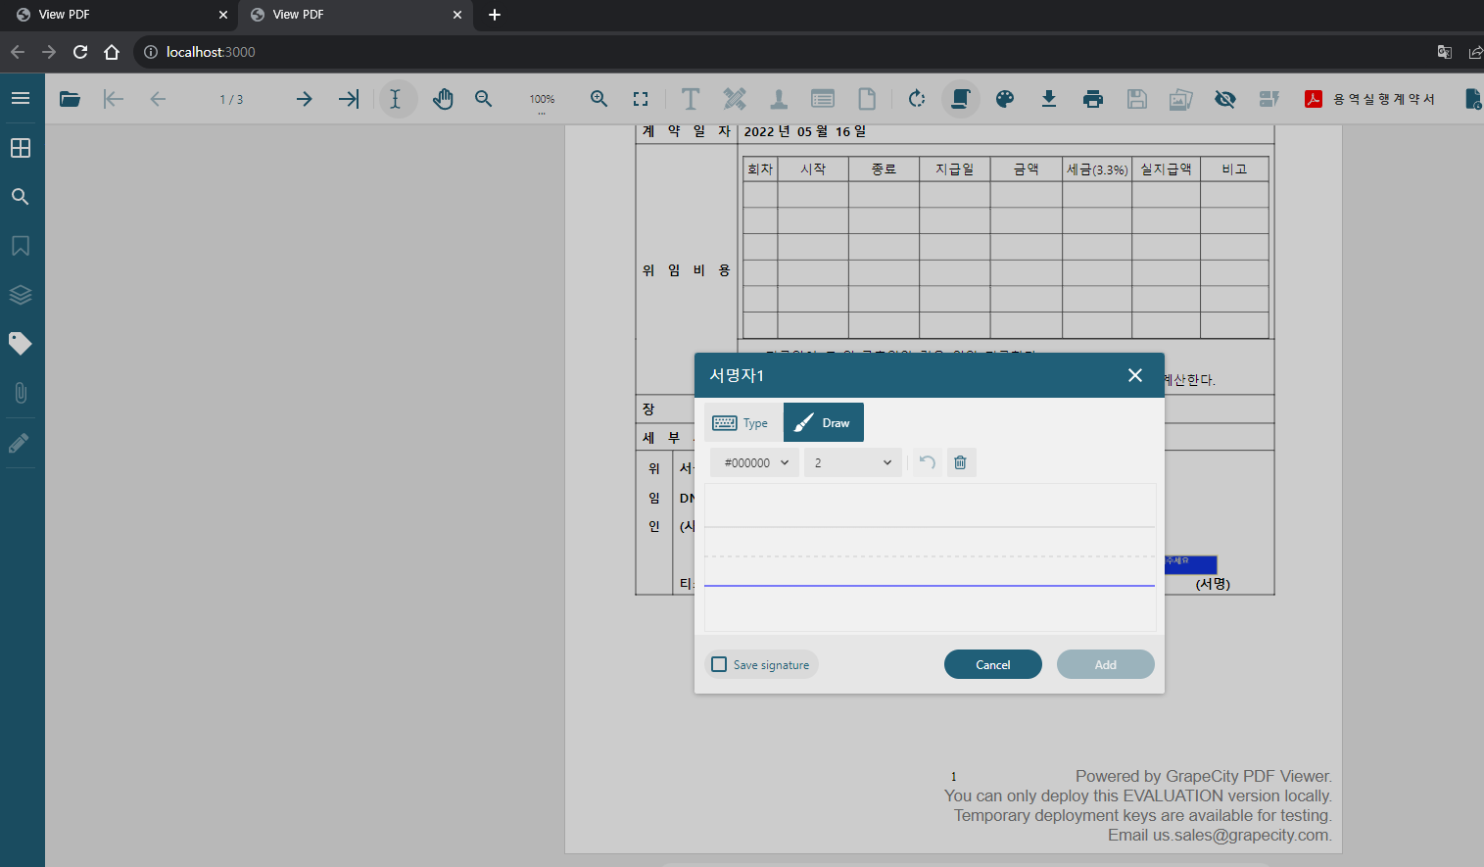
서명 영역 클릭 (viewer-서명자)

Slide 12
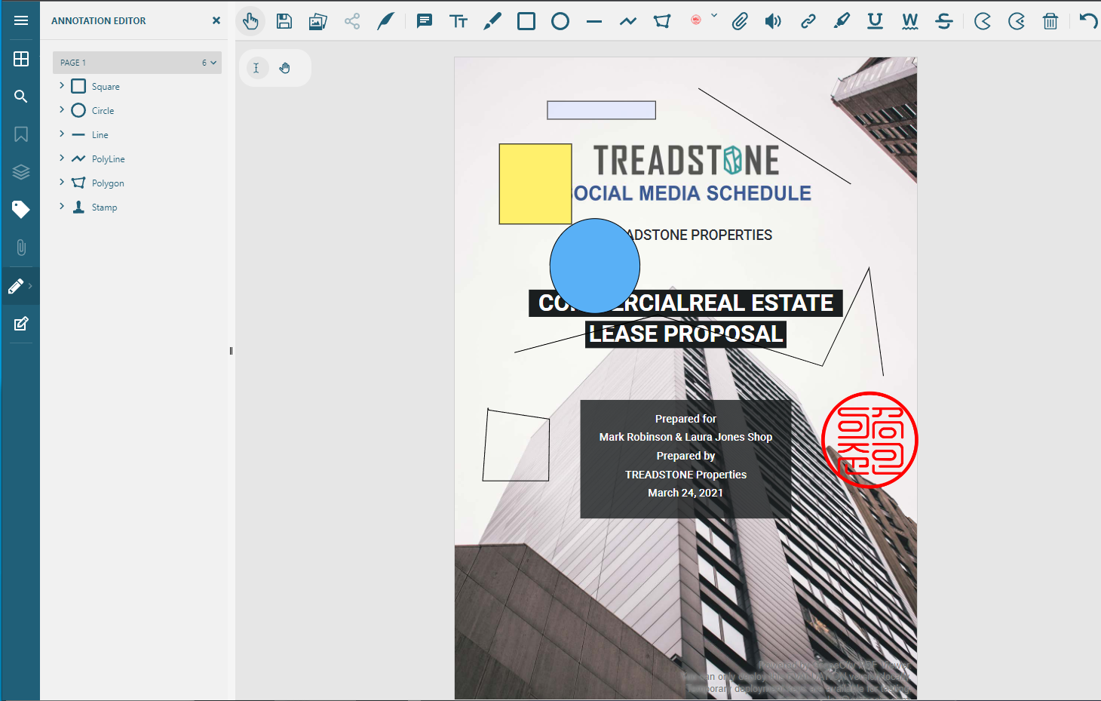
도형 편집 가능
필요기능
진하게
기울이기
밑줄
폰트크기
폰트색상
글꼴
취소선
배경색(글자)
정렬 ( 좌, 우 , 중앙)
행간
표 삽입
표 테두리 굵기
표 테두리 윤곽선(대시)
표 색상
글머리기호 (번호)
이미지 삽입
도형 (사각형 , 둥근테두리사각형, 원형)
텍스트상자
따라쓰기 상자
서명위치 설정(구멍)
체크박스
라디오박스
데이터매핑용 객체이름지정
현재시각(날짜)동입력

Slide 13
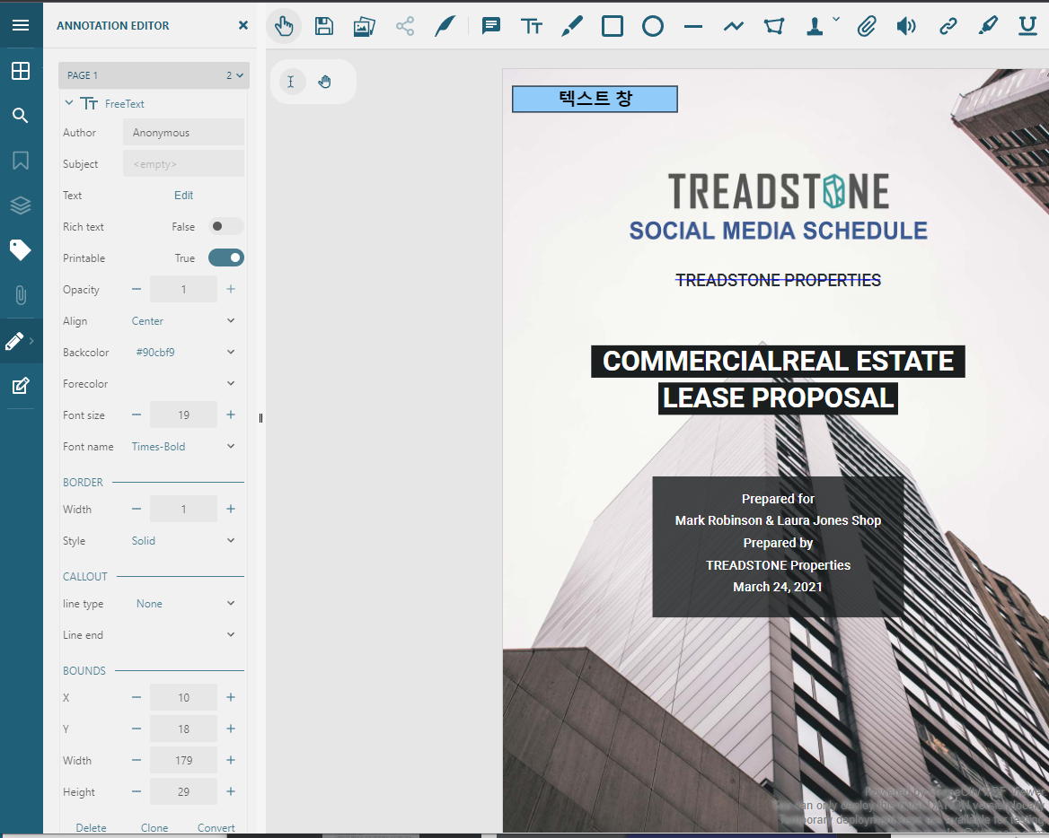
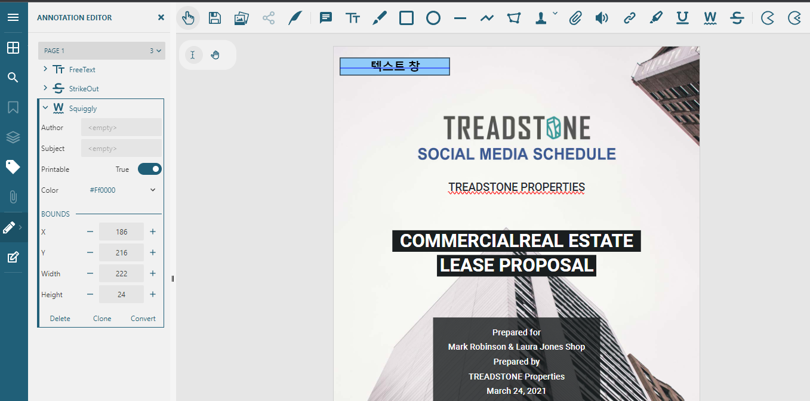
텍스트 편집 가능
필요기능
진하게
기울이기
밑줄 (삽입한 텍스트(우클릭)/기존 pdf 텍스트)
폰트크기
폰트색상
글꼴
취소선 (삽입한 텍스트(우클릭)/기존 pdf 텍스트)
배경색(글자)
정렬 ( 좌, 우 , 중앙)
행간
표 삽입
표 테두리 굵기
표 테두리 윤곽선(대시)
표 색상
글머리기호 (번호)
이미지 삽입
도형 (사각형 , 둥근테두리사각형, 원형)
텍스트상자
따라쓰기 상자
서명위치 설정(구멍)
체크박스
라디오박스
데이터매핑용 객체이름지정
현재시각(날짜)동입력

Slide 14
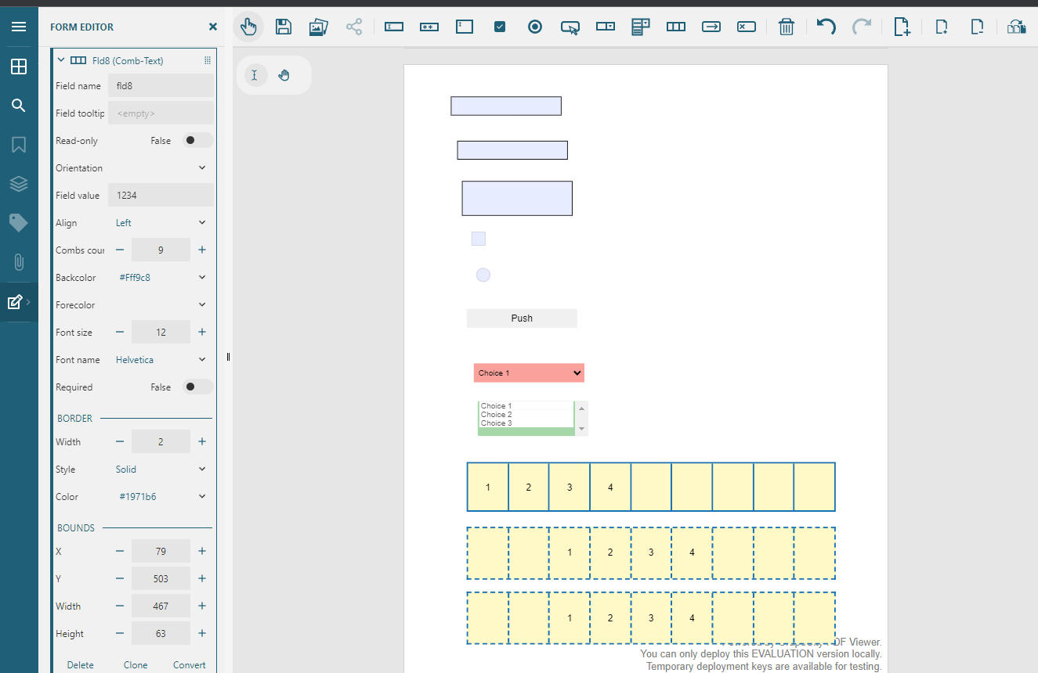
표 컨트롤 (행 컨트롤 불가, 텍스트 제한적)
필요기능
진하게
기울이기
밑줄 (삽입한 텍스트(우클릭)/기존 pdf 텍스트)
폰트크기
폰트색상
글꼴
취소선 (삽입한 텍스트(우클릭)/기존 pdf 텍스트)
배경색(글자)
정렬 ( 좌, 우 , 중앙)
행간
표 삽입
표 테두리 굵기
표 테두리 윤곽선(대시)
표 색상
글머리기호 (번호)
이미지 삽입
도형 (사각형 , 둥근테두리사각형, 원형)
텍스트상자
따라쓰기 상자
서명위치 설정(구멍)
체크박스
라디오박스
데이터매핑용 객체이름지정
현재시각(날짜)동입력

Slide 15
텍스트 추출(오탈자 검수)

Slide 16
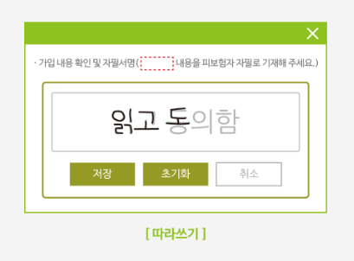
따라쓰기
그레이프시티 한국 지사에서 미국 본사로 해당 기능 구현 가능한지 확인 중(8/21)

Slide 17
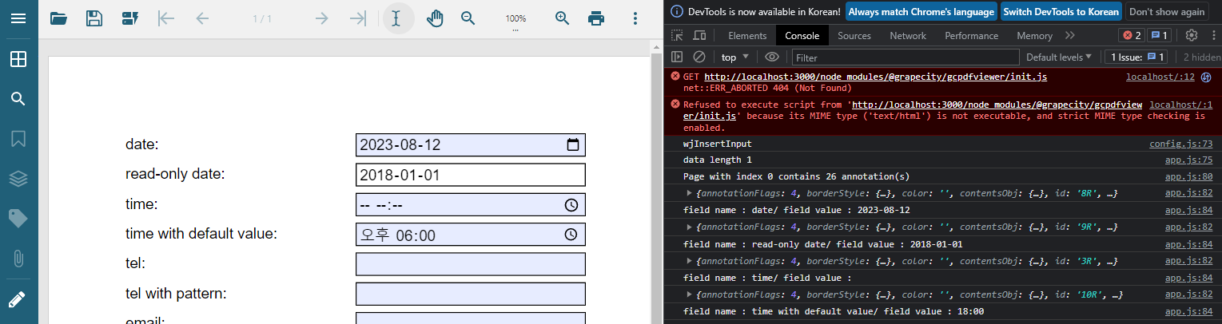
Form field 데이터 추출(가능)

Slide 18
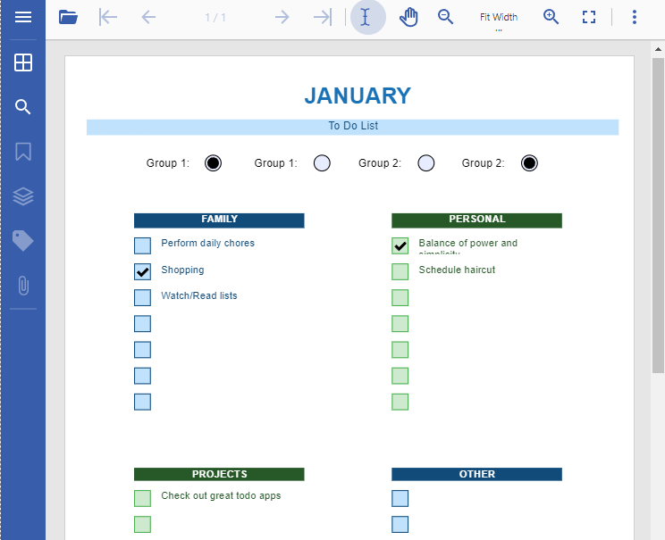
체크박스 라디오박스

Slide 19
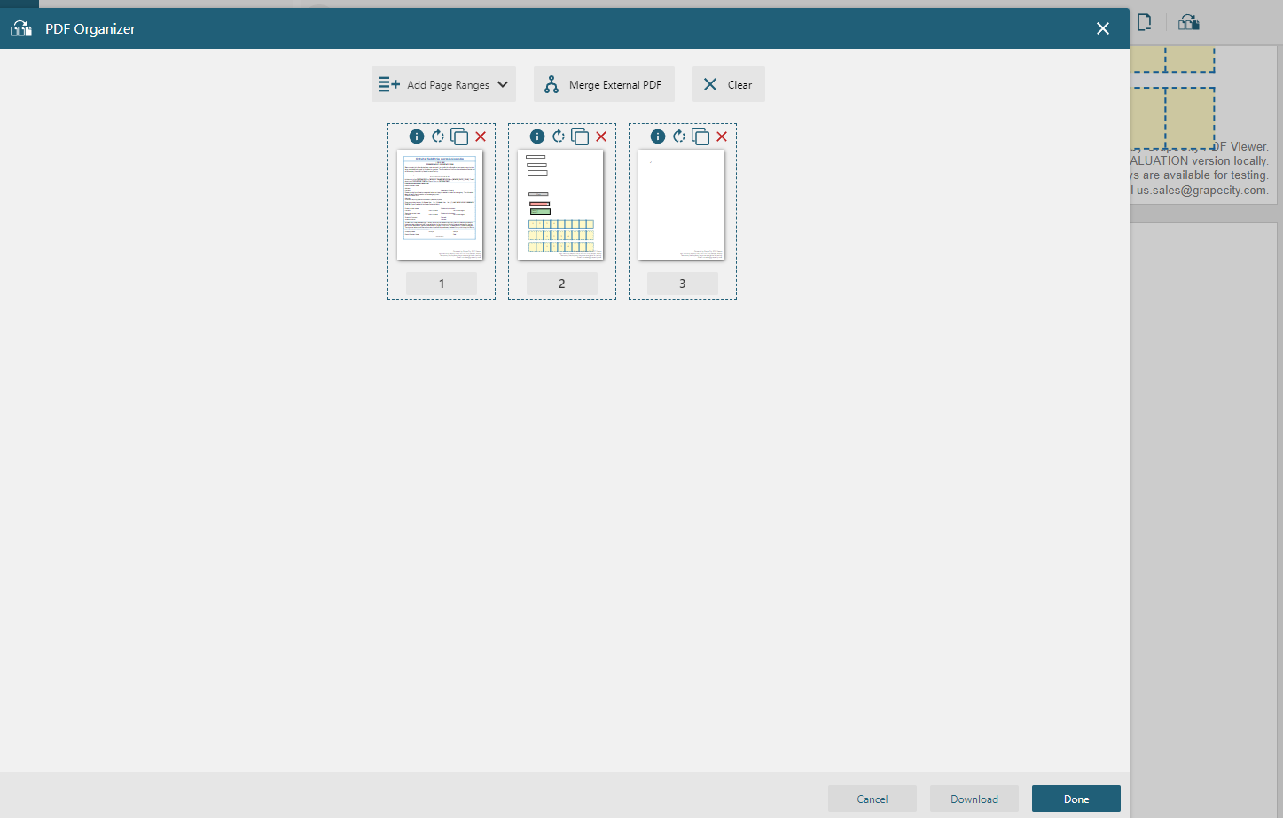
Pdf merge

